Slide 1
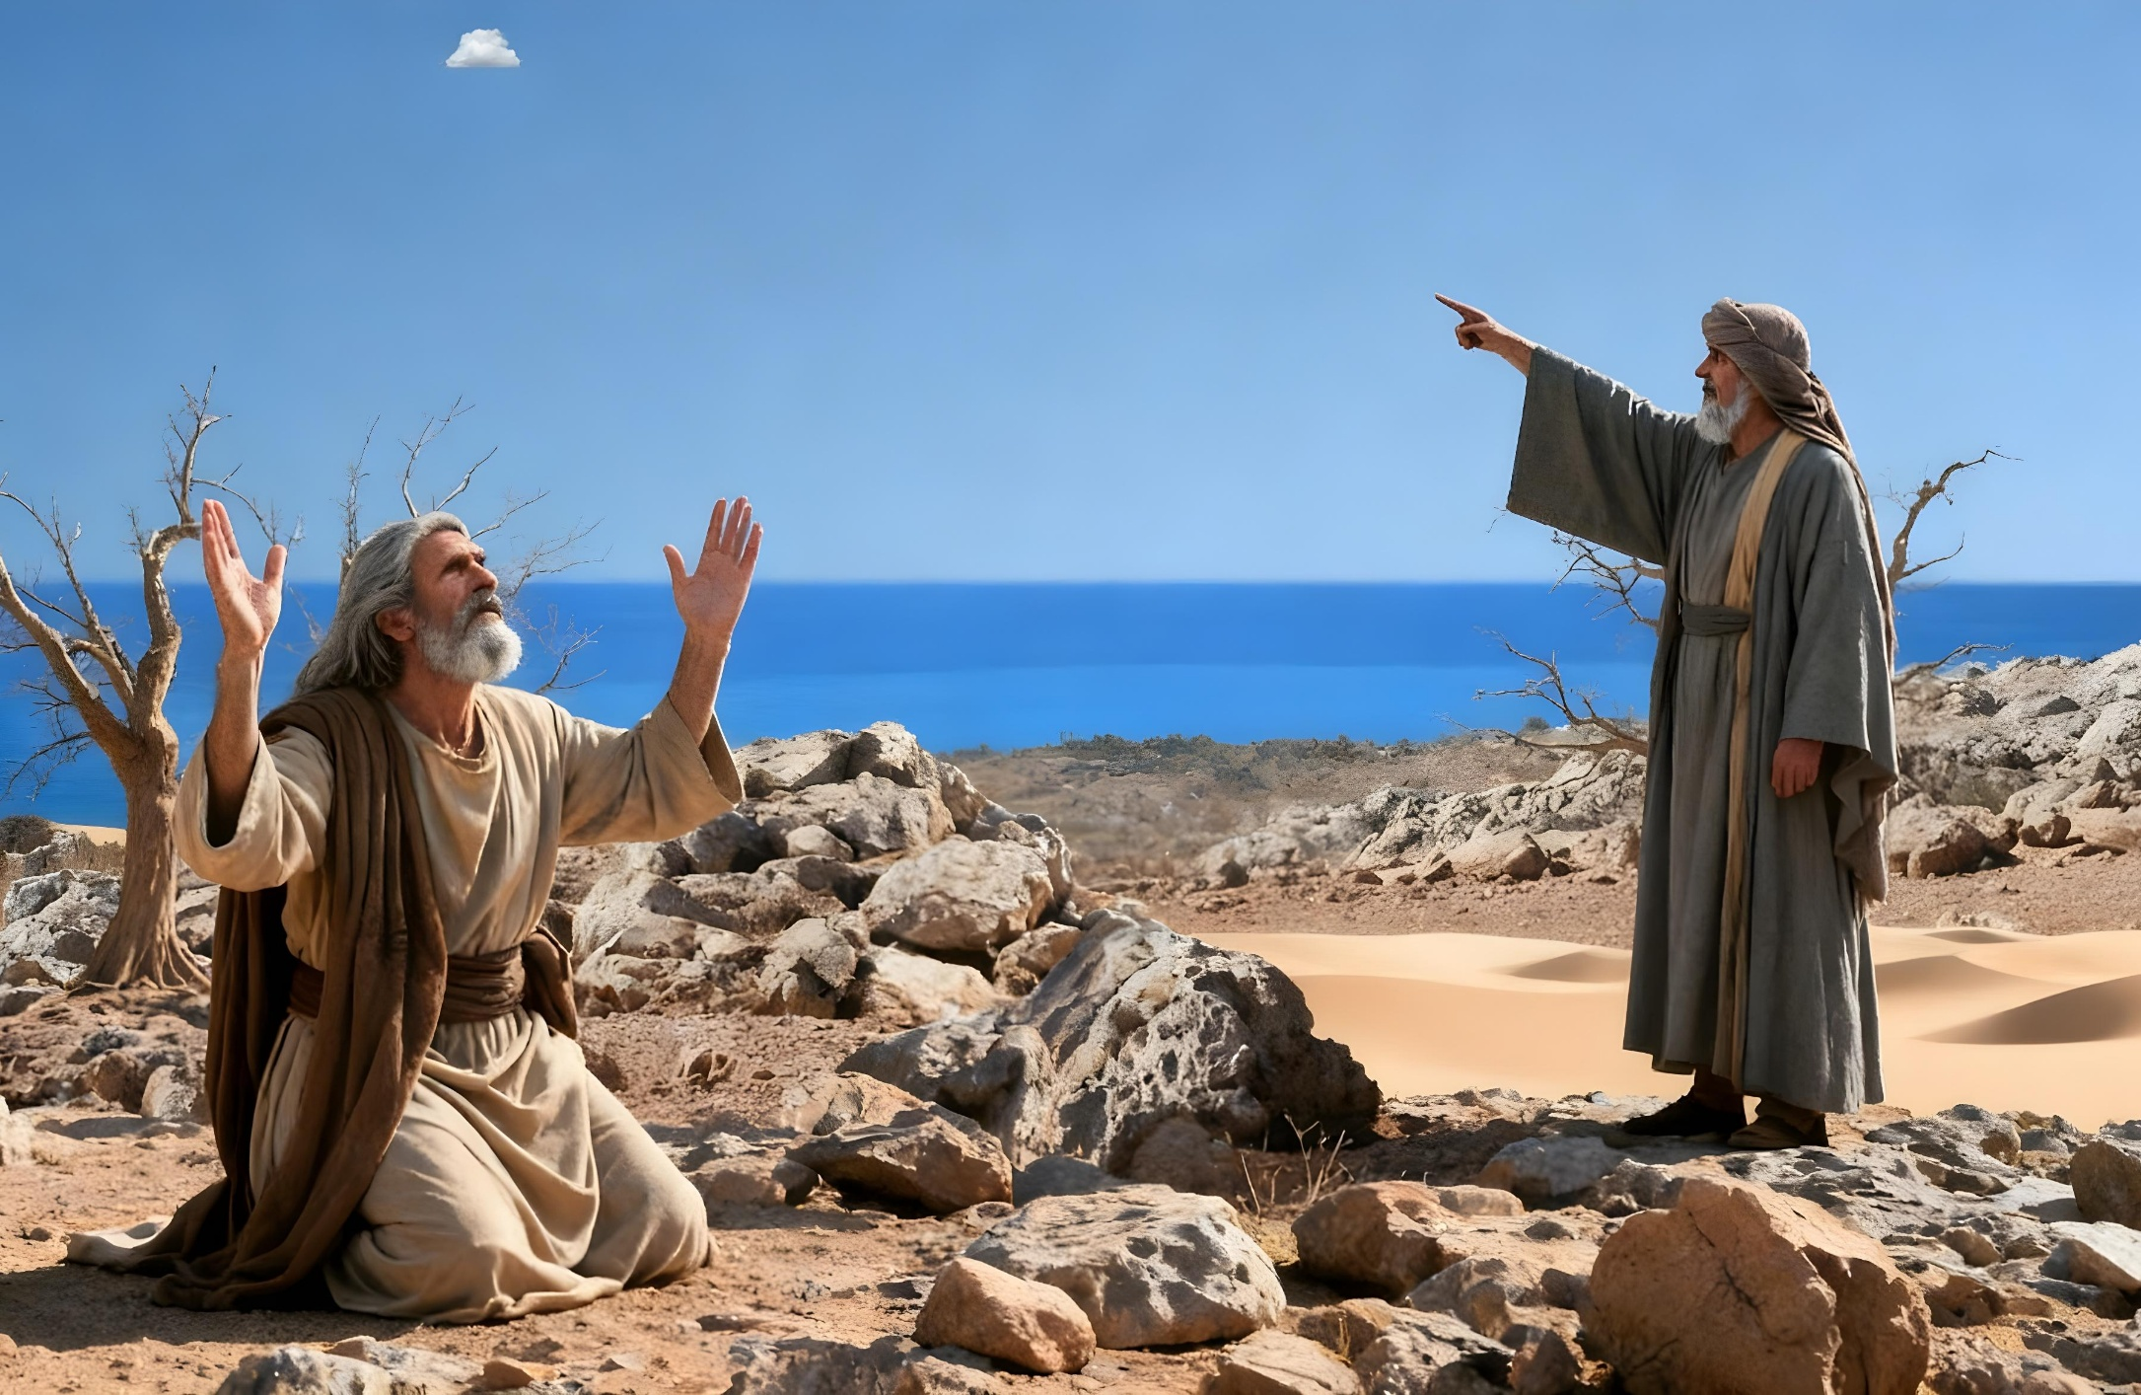
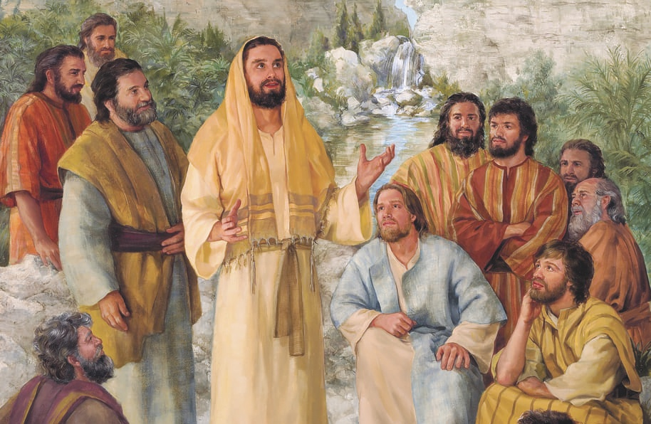
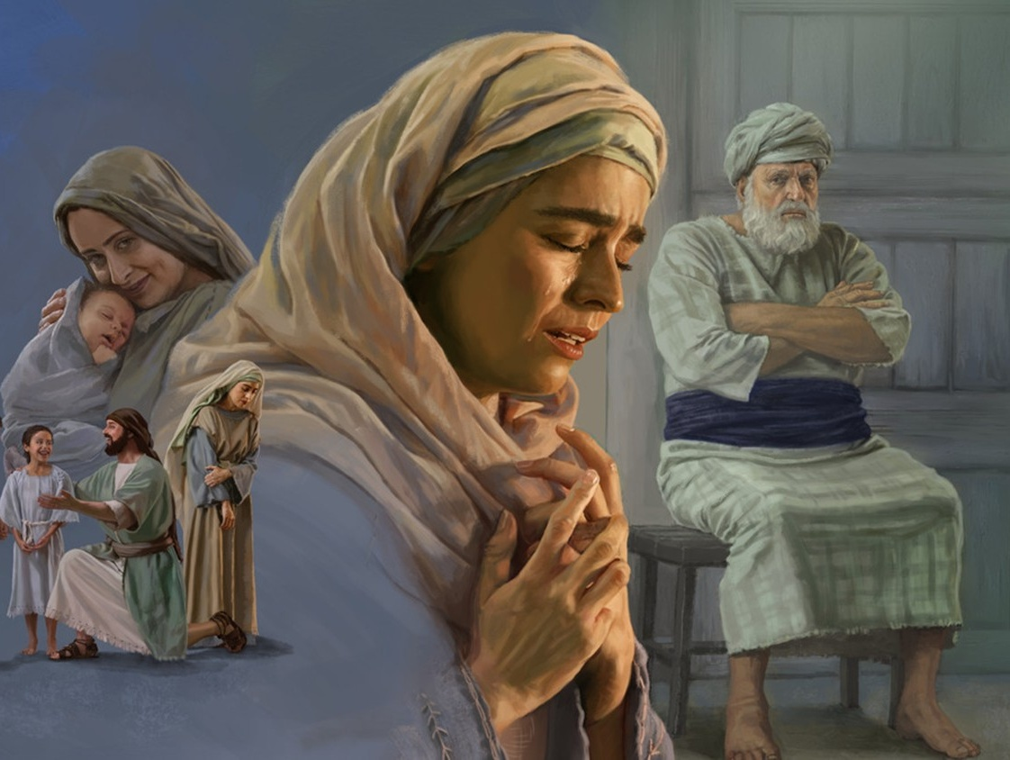
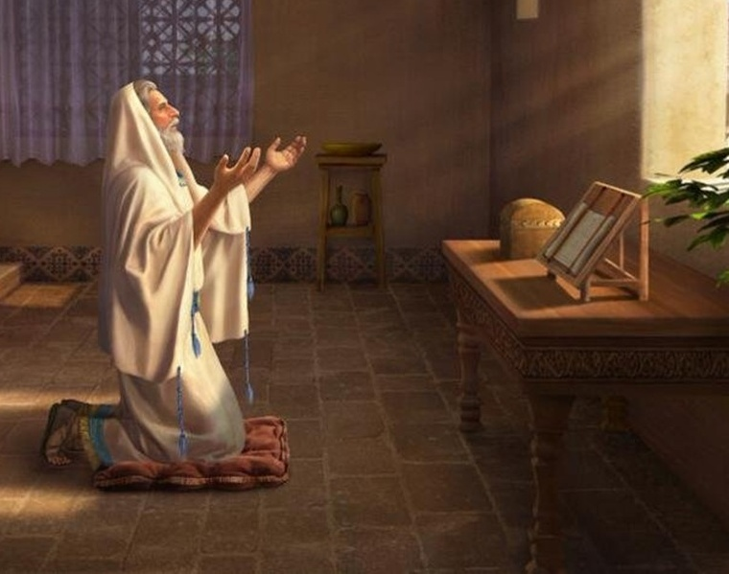
MOLITVA
Pouka 7 bashi 16 maj 2026 bers

Slide 2
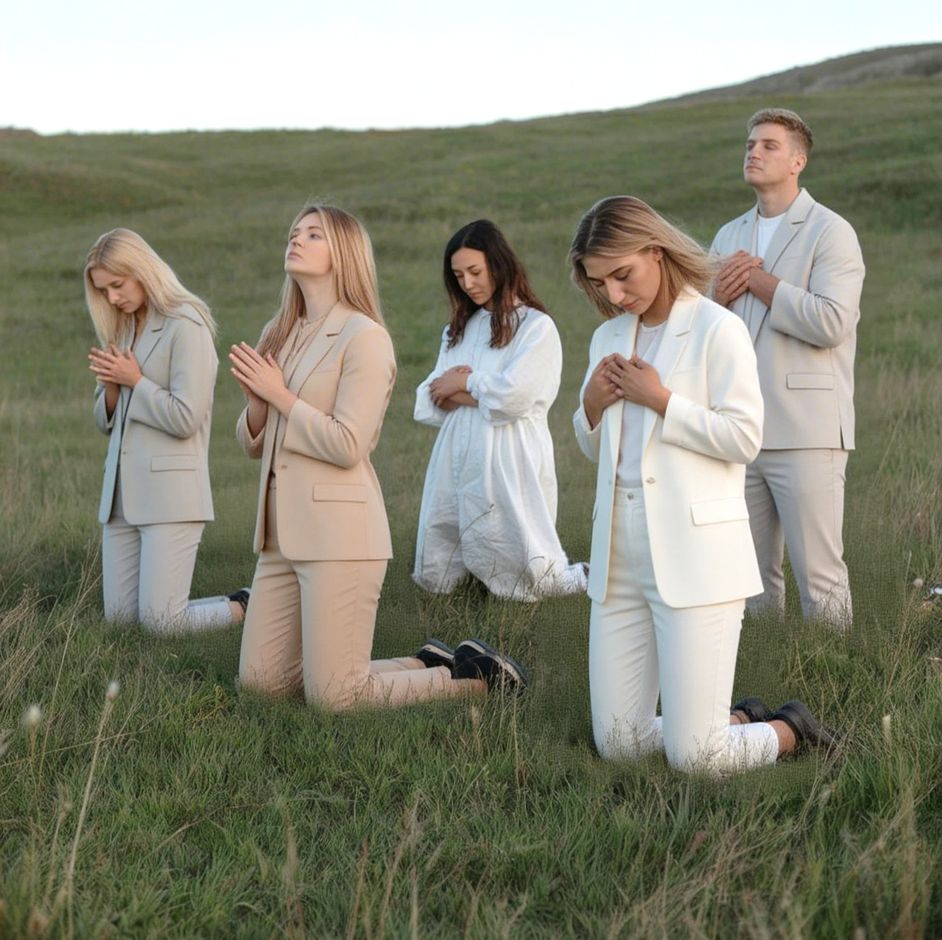
„Nadin tut ki Leste ko sekova vreme,Manusalen; izlinen tumare srcija ki Leste,sose O Devel tano amaro bezbedno tan.“
(Psalam 62:8)

Slide 3

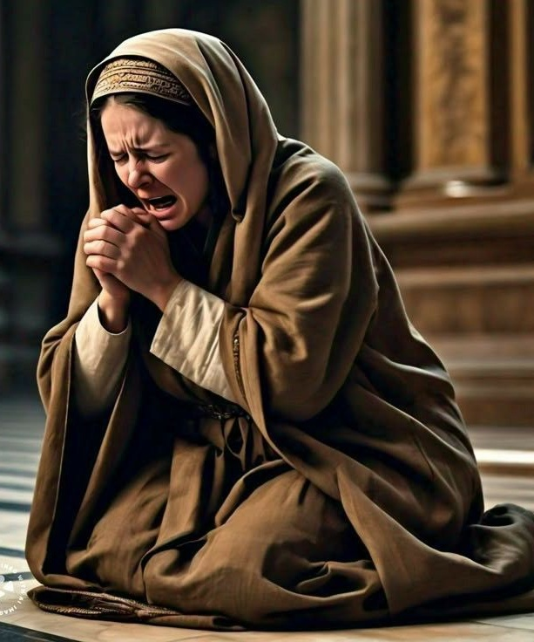
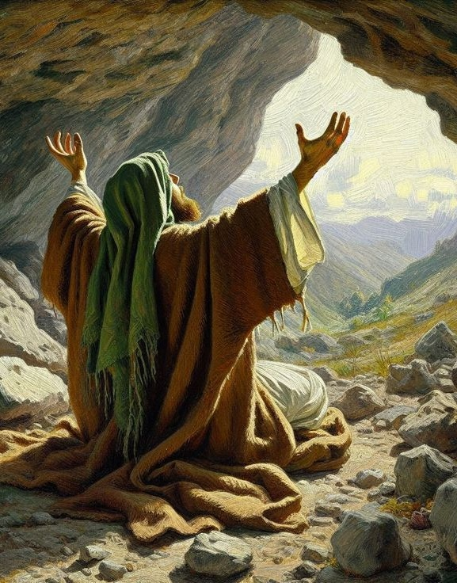
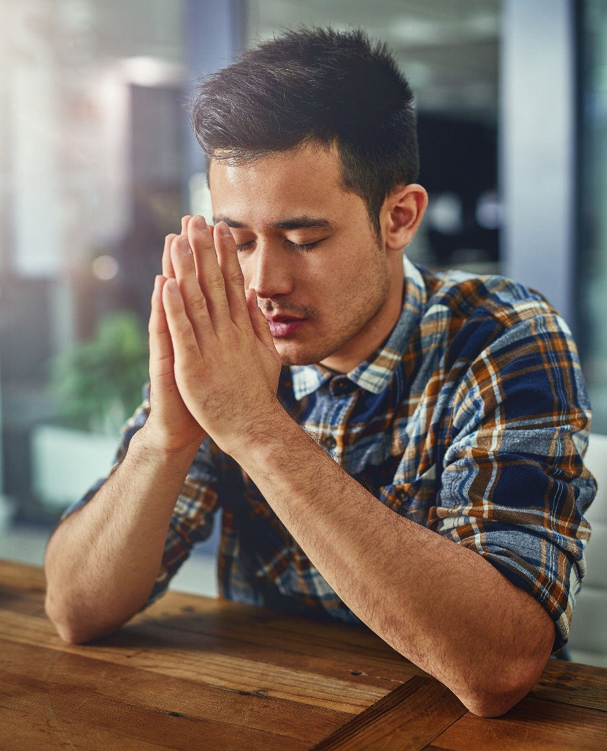








O Pavle sovetuinela amen te prodolzina te ,,molinamen ko sekova vreme“ (Efesjanite 6:18, duri thaj ako amaro sveto perela; duri thaj ako o vreme nakela thaj na dikaja o odgovor ko amare molitve.
Ko asavke okolnostija,o molitve taro Ilija thaj tari Ana ka pomozinen amen thaj ka ohrabrinen amen.
Ali, sar trebela te molinamen? So trebela te roda? Dali trebela te molinamen korkori ili javerencar? Dali i molitva dozvolinela amenge samo te kera lafi e Devleja,ili dozvolinela amenge thaj te sunale Le?
Molitve ko paro vreme:
  Ilija: molitva ko maskar tari kriza.
  Ana: odgovor so kova na avela.
Model ko molitve:
  Isus: Sodrzina e molitvaki.
  Daniel: Struktura e molitvaki.
4 Puciba za ki molitva.

Slide 4

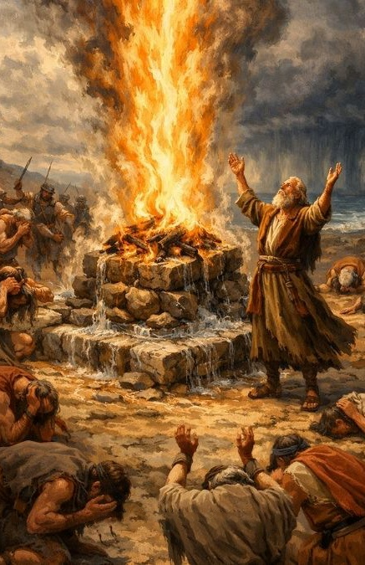
MOLITVE KO PARO VREME

Slide 5

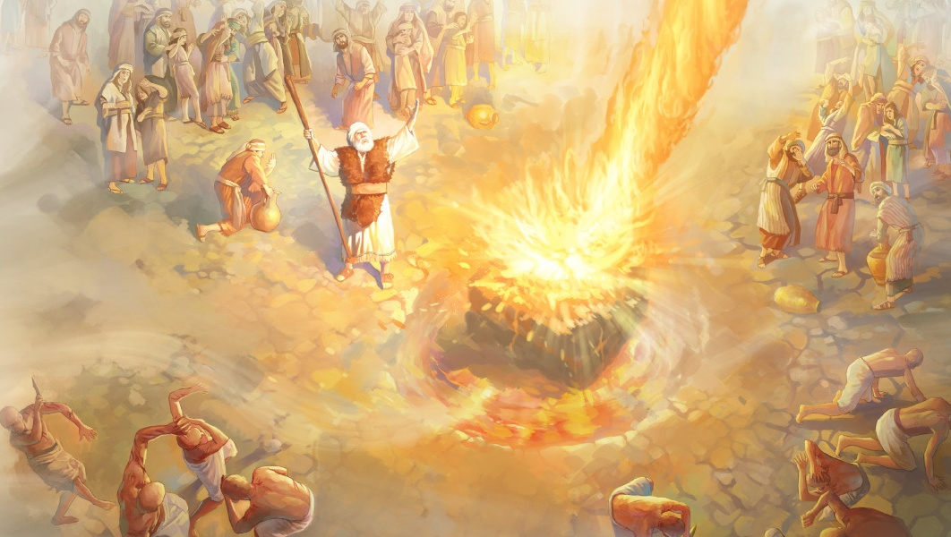
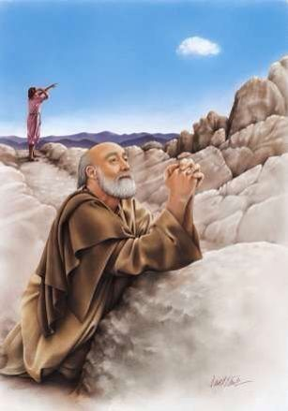
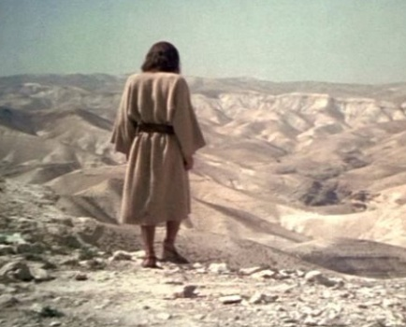
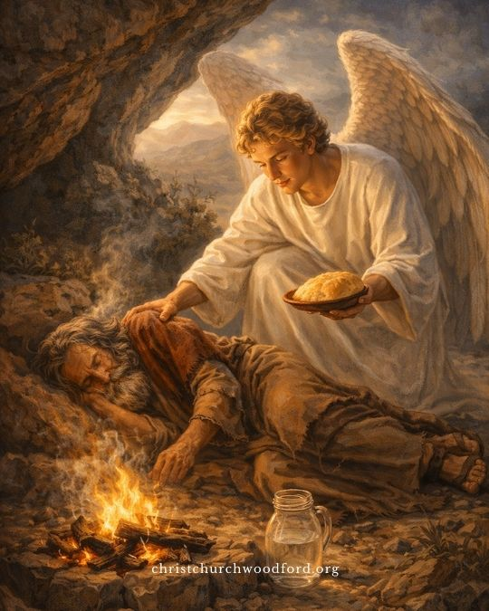
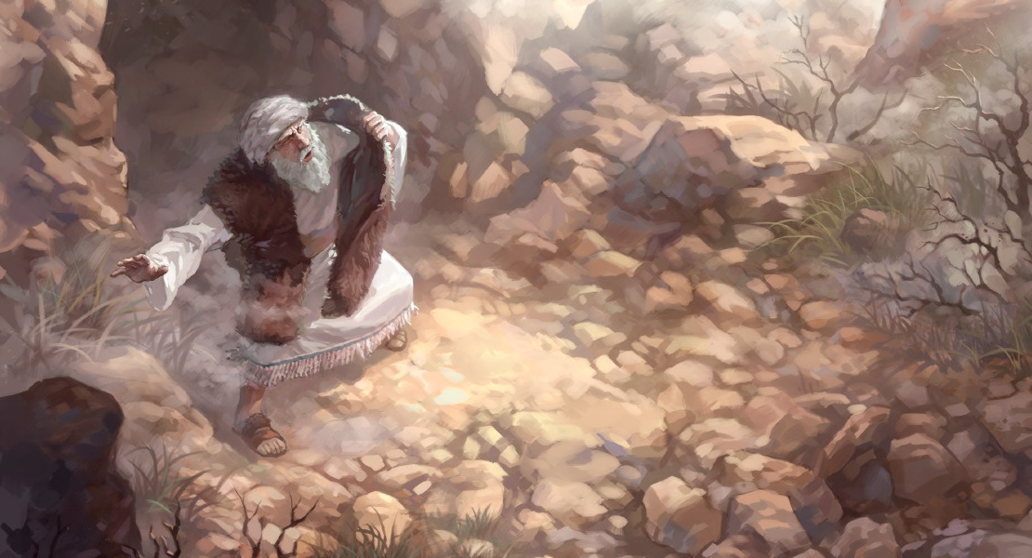
ILIJA: MOLITVA KO MASKAR TARI KRIZA
„Ov odgovoringa: „But revnosno pozalinguma e Devlese,Devel Sa so ikjerela. O Izraelcija frdinge Tiro zavet,guringe Tire zrtvenikija thaj mudarge Tire prorokon maceja. Samo me acilum,a akana obedinenape te mudaren thaj mande“ (1 Carevi 19:10).
Sar O Devel odovorinela ko amare molitve ko maskar tari kriza?
Ki ednostavno molitva e Ilijasi, O Devel odma odgovoringa jagaja(1 Carevi 18:36-38).
Palo 7 molitve brsimese, O Devel bicalka tikno oblako so acilo silno bura(1 Carevi 18:42-45).
Keda o Ilija rodinga meriba, O Devel kutinga, ali bicalga pire angele te nahraninile (1 Carevi 19:4-8).
Razocarimo ki pestera, O Ilija konecno sunga e Devleso glaso sar odgovorinela ki olesi razocarimi molitva(1 Carevi 19:9-18).
Jek odgovor ine momentalno thaj cudno.Javer, palo 7 periodija tari molitva,bicalga o rodimo brsim. Konecno, palo 40 dive, verbalno thaj ohrabruvacko odgovor. O Devel canela sar thaj keda te odgovorinel ki sekoja taro amare situacije.

Slide 6

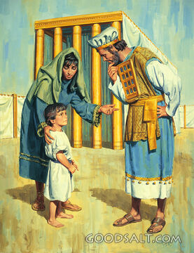
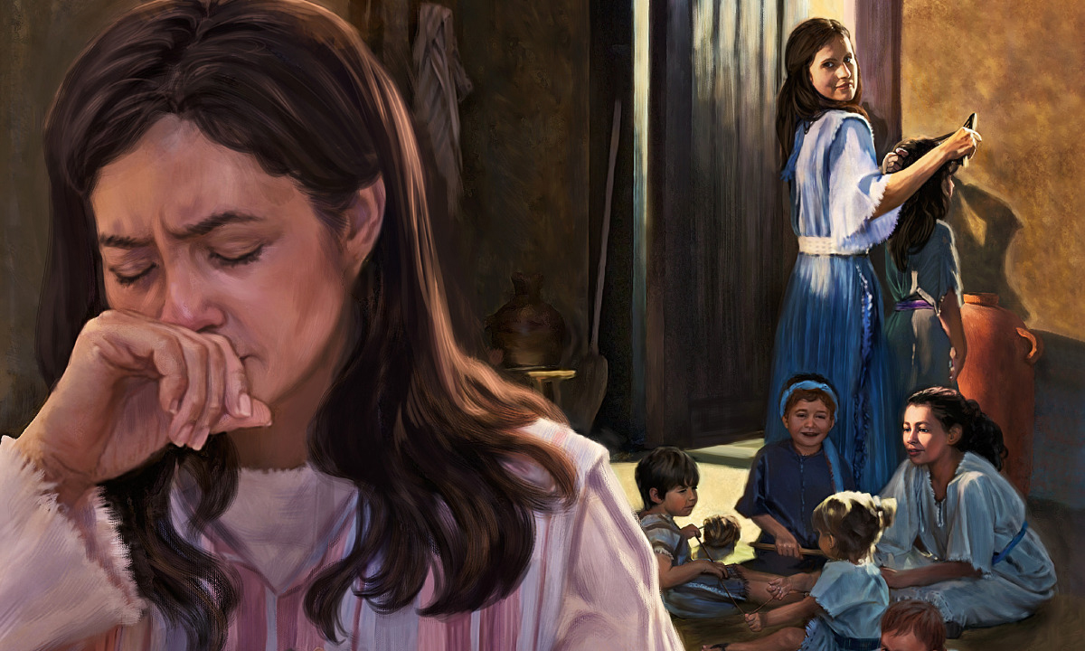
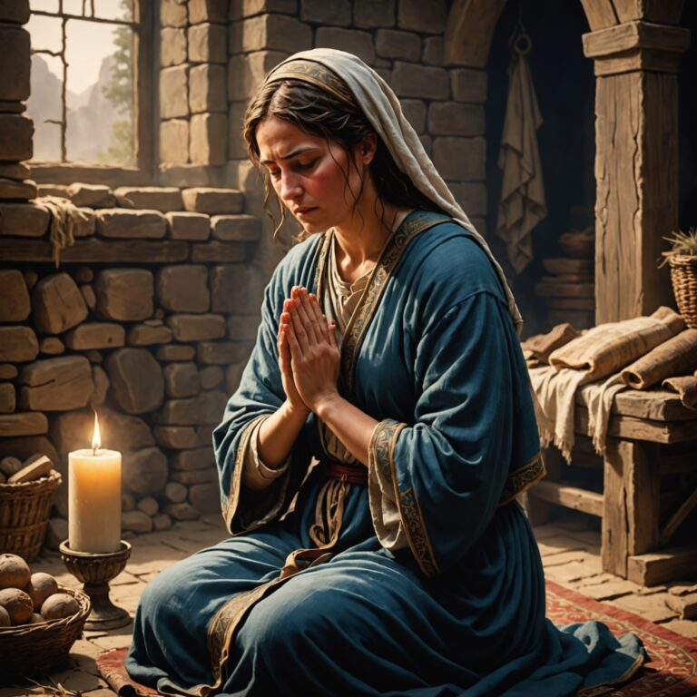
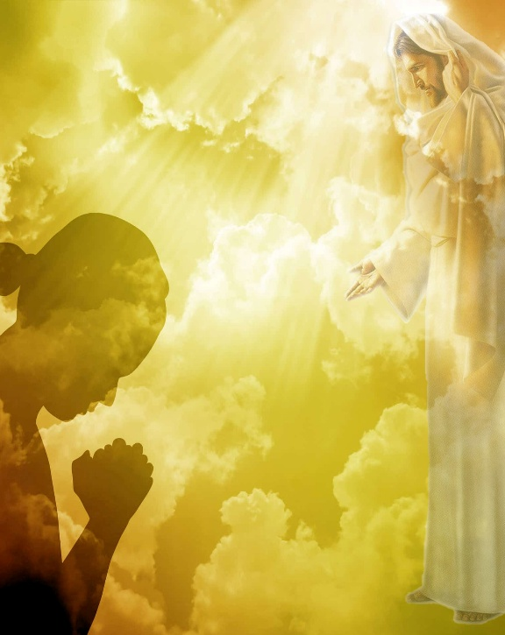
ANA: ODGOVOR KOVA NA AVELA
„Akale maksmese molinguman, thaj O Devel dengaman so rodingum Olestar“ (1. Samoil 1:27).
O Molitva e Anaki bashi o cavo izgledinga sar molitva kolate O Devel sigate odgovoringa (palo 9 masekija radosno acikeriba, razbirinelape) (1. Samoil 1:9-20).
Ali,keda citinaja o anglune stihija, dikaja deka akale odgovorese trebinga but baro vreme(1. Samoil 1:1-8).
I Penin, javer cuvli tari Elkana, inela ,,cave“ – odnosno povise taro jek cavo – thaj ,,sekova bers“ iritirinela e Ana adalese so O Devel na dengala cave.
Tari akaja perpektiva, kozom bers i Ana molingape bashi o cavo bez te dobinel odgovor?
Ponekad, E Devleso cutiba saj te dolzinelpe ki amari sebicnost (Jakov 4:3); neguvimo grevo (Psalam 66:18); ili nedostatok tari vera (Jakov 1:6). Ili saj pa ednostavno nane o vistinsko vreme.
Ko sekoja sluciba, O Devel dikela i celo slika thaj canela soj tano najsukar amenge (Eremija 29:11).O Devel uvek ka odgovorini, ko piro vreme thaj ko piro nacin, ki molitva upatimi so vera (1 Jovanova 5:14-15).

Slide 7

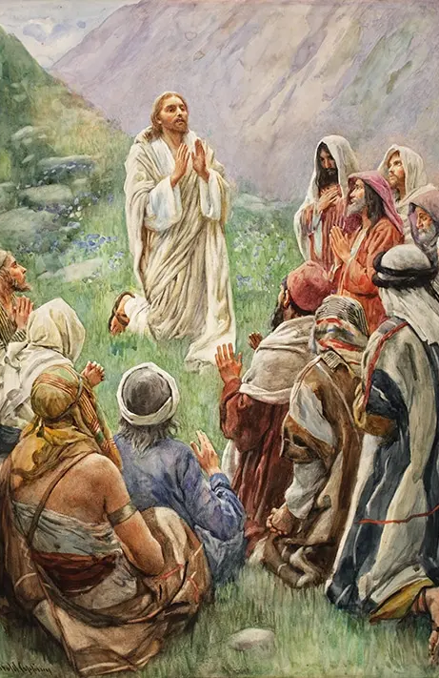
MODELSKA LAFIJA-

Slide 8

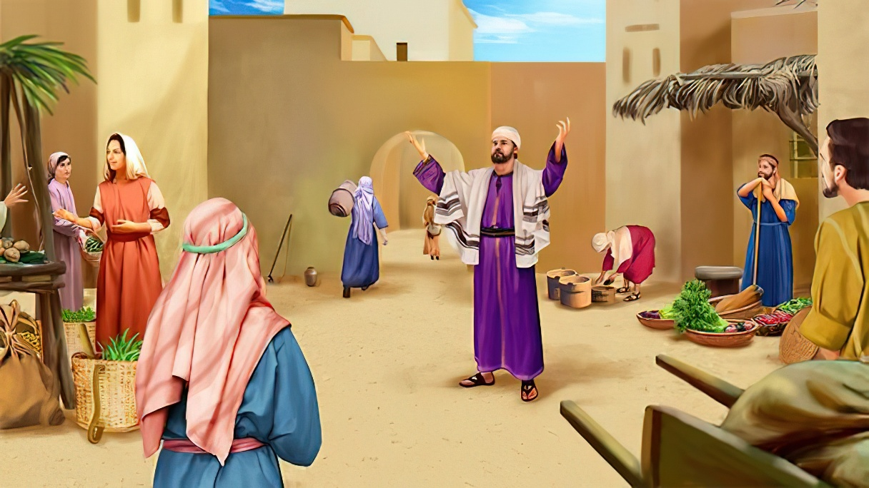
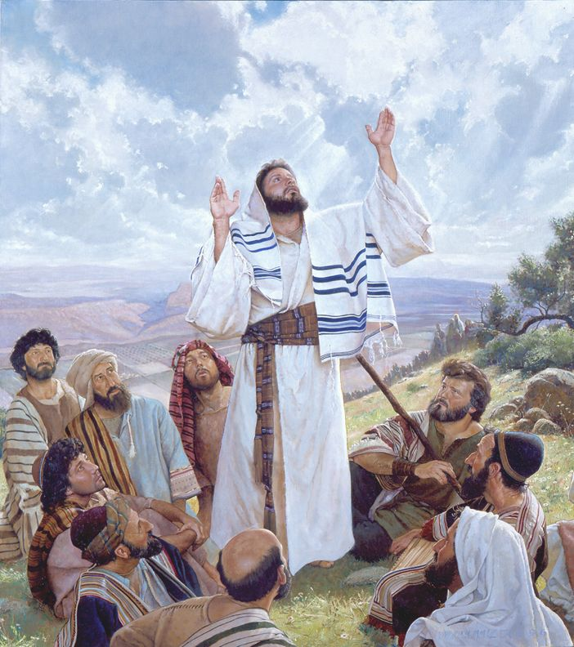
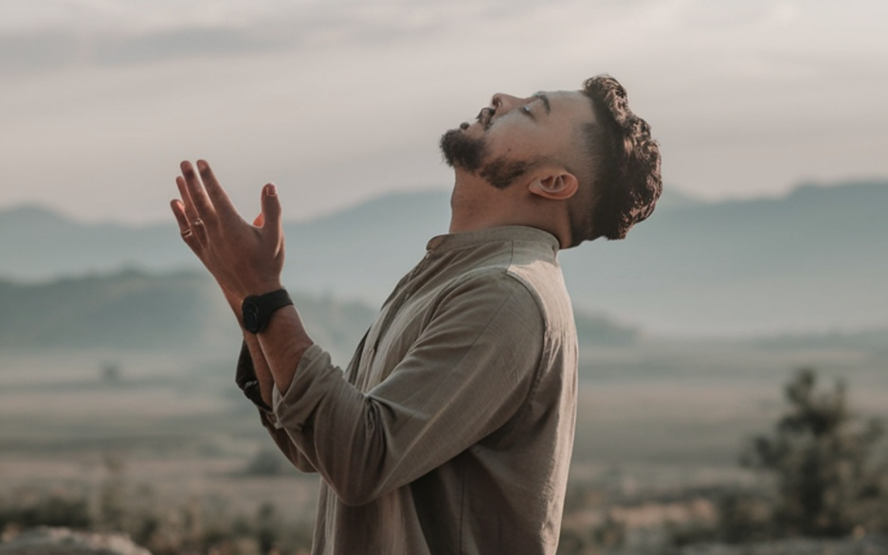
ISUS: SODRZINA E MOLITVAKI
„Agar trebela te molinen tumen:,Dade amareja, kova inan ko nebo, te svetinelpe TIRO ANAV‘“ (Matej 6:9).
O Dolgija, razrabotime molitve za da impresionirinen thaj te ovel pofalime tari slusatelija nane o stili e molitvako so ucinela amen O Isus (Matej 6:5-8).
Amare molitve trebela te oven iskrena thaj ednostavna, sekova dive ki isto cib. I Molitva tani vitalno delo taro amaro zivoti.
„Ucinen te upatinen kratka, direkna molitve,rodibaja tocno odova so trebela tumen. Ucinen te molinen tumen glasno keda samo O Devel saj te sunel tumen. Ma upatinen molitve hovajbaja, tuku iskrena, srdecna molbe so izrazinena o bokaliba e dusaki bashi o maro e zivotoso“ (Elen,G,Vajt, „Lafija e zivotoso taro Baro Uciteli“, str. 105).

Slide 9

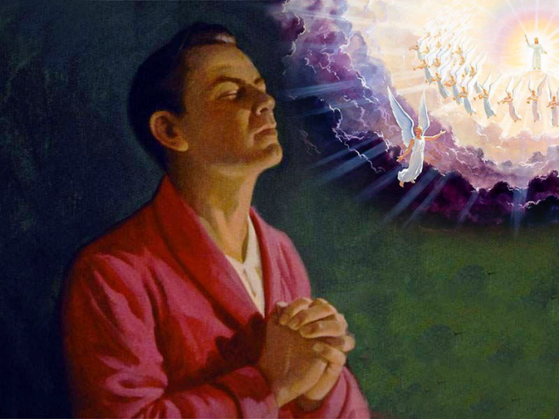
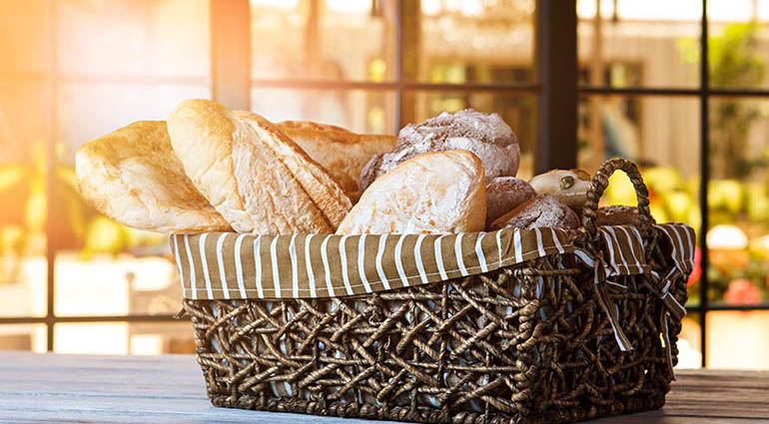
ISUS:SODRZINA E MOLITVAKI
Akava tano o modeli tari molitva so dengamen O Isus:
„Dade amareja, kova inan ko nebo“,
Trebela te priznaina amaro licno odnos e Dadeja ko celo manusipe.
„Te svetinelpe Tiro anav“,
O Pencariba tari svetost Devlesi priblizinelamen ki Leste so pocit thaj pocit.
„Te avel o carstvo Tiro“,
Te zednona palo iraniba e Isuseso.
„Te ovel i volja Tiri, sar ko nebo, agar thaj ki puv“,
Te prifatina o bozenstveno suveriteti thaj te roda te izvrsinelpe i volja e Devlesi ko amare zivotija thaj ko sveto.
„Amaro suko maro de amen avdive“,
Te roda so amenge tano potrebno thaj te zivina, thaj fizivki thaj duhovno
„Thaj oprostin amenge o dugija amare,sar so oprostinaja thaj amen da amare dubtonenge“,
Trebela te pokainamen, thaj te roda oprost thaj te oprostina okolenge kola povredinge amen,isto sar so oprostinela amenge O Devel.
„Thaj ma lengar amen ko iskusenije, nego spasin amen taro losno“,
Te roda zastita thaj bezbedno tan taro losno soj tano prisutno ko akava sveto
„Sose Tiro tano o carstvo, thaj i sila, thaj i slava, ko vecno vekija.“ Amin
Te priznaina deka sa so inam, posedinaja thaj keraja; pripadinela e Devlese. Samo Ov zasluzinela slava thaj pofalba.

Slide 10

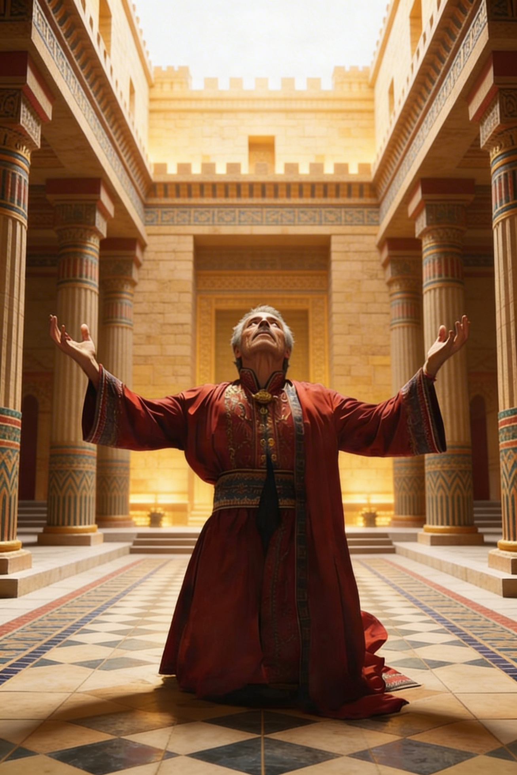
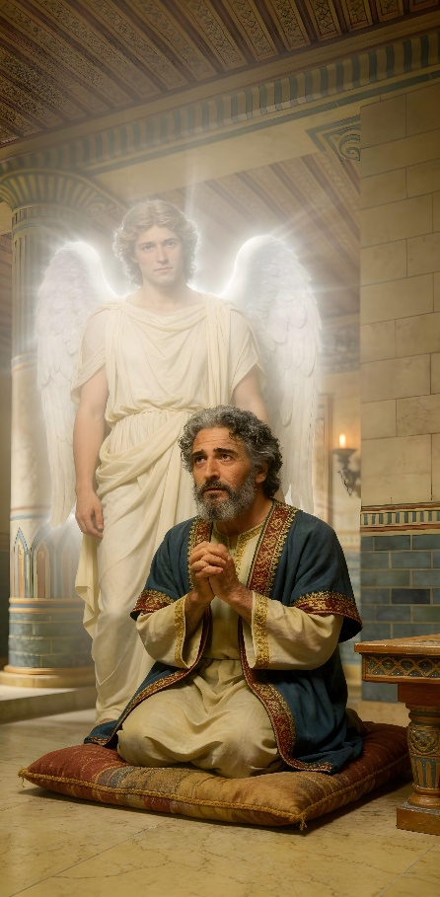
DANIEL: STRUKTURA E MOLITVAKI.
„Затоа се обратив кон Господ Бог и Го молев во молитва и молба, со пост, вреќиште и пепел“ (Daniel 9:3)
I Molitva pisimi ko Daniel 9:4-19 prestavinela amenge 4 osnovna delija tari molitva:
Pofalba
(Daniel 9:4)
Ispoved thaj oprost (Daniel 9:5-15)
Moliba
(Daniel 9:16-19)
Blagodarnost (Filipjanite. 4:6)
O Daniel ine cinavdo taro Gabriel angle te zavrsini piri molitva (blagodarnost).
Akava modeli vazinela thaj ko amare privatna molitve thaj o javna molitve. Jasno tano deka o delo za ,,isoved thaj oprost“ trebela te prilagodinelpe ko kontekst e molitvako.
Akaja struktura pomozinela amen te fokusirina amari molitva ko Devel, acavibaja i molitva te acovel jek vid ,,spisok za ko kiniba“ za i bozenstveno riznica.

Slide 11


4 PUCIBA
ZA KI
MOLITVA

Slide 12


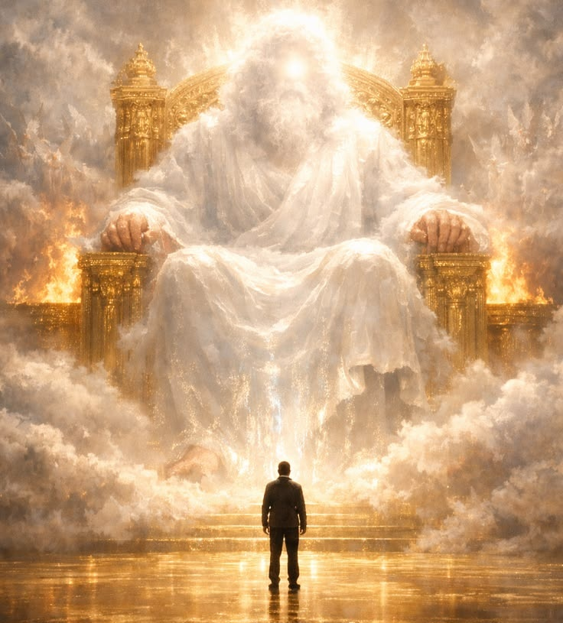
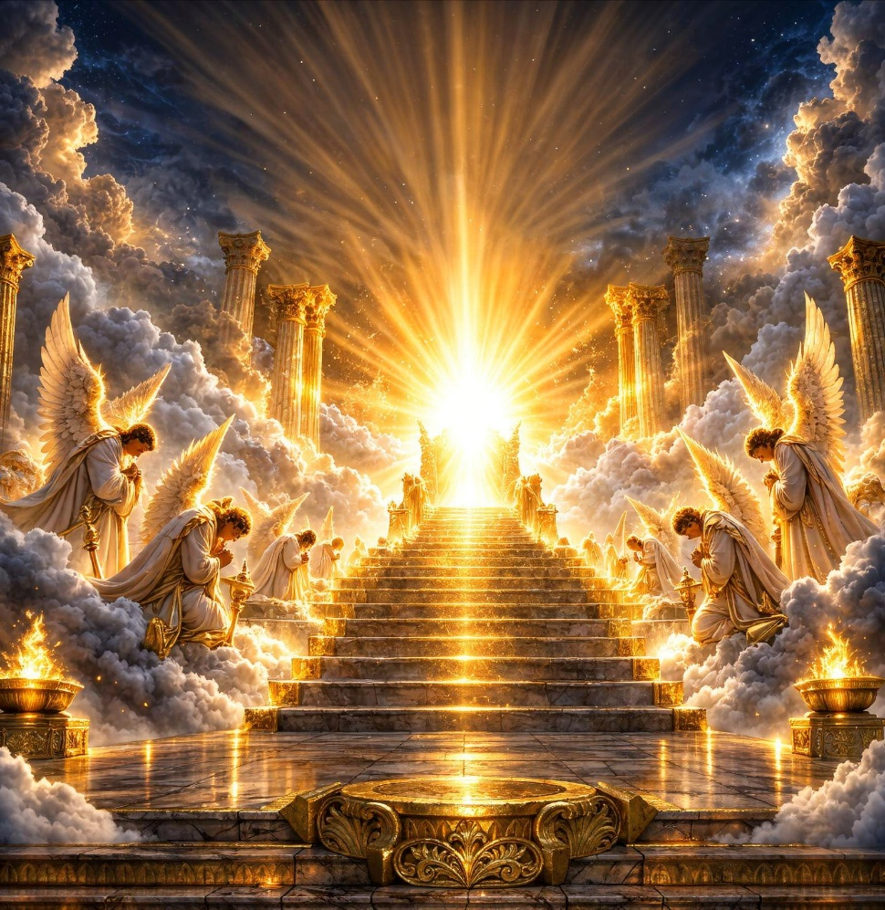



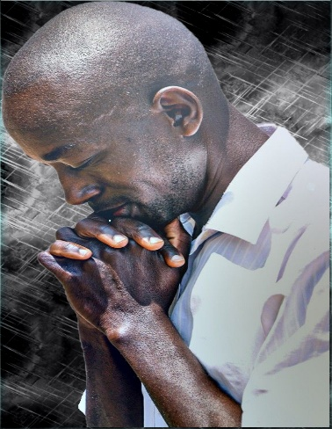
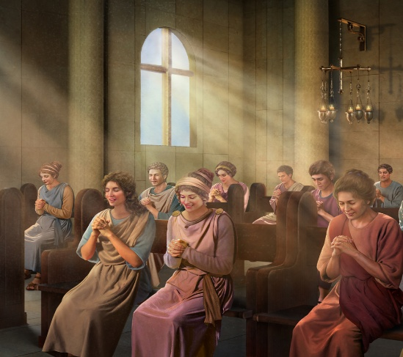
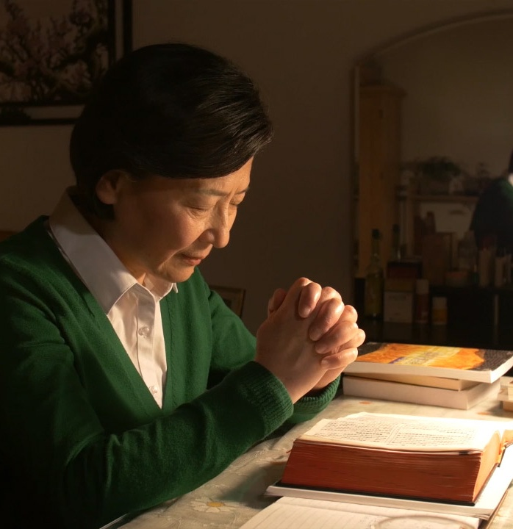
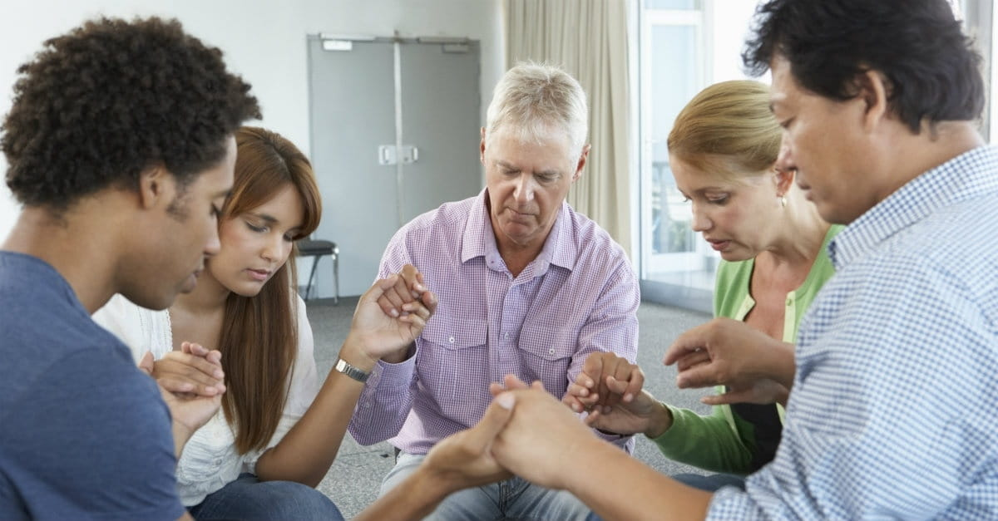
Sose trebela te molinav man ako O Devel angleder canela sa?
Sose te molinamen keda sa cala sukar?
I Molitva vazdela amen ci ke Devleso prestoli thaj prinudinela amen te ispitinamen korkori amen thaj te ispitina amaro odnos Oleja sekova dive.
O Angelija kola na gresinge postojano pokloninenape e Devlese. Kozom povise trebela thaj amen ?
O Misliba deka na trebela amen O Devel adalese so sa cala amenge sukar:tano gordelivost
Duri thaj ako na canaja so te vakera, O Sveti Duh pomozinela amen
(Filipjanite 8:26).
Kasaja trebela te molinav man?
Sar trebela te sunav?
Ko zavisnost tari situacija:
O Najjasno thaj najsigurno nacin tano te kombirina i molitva so prouciba i Biblija sar delo tari amari licno posvetenost, izbegibaja o prazniba amare serendar ili ednostavno te suniba korkori amen.
Korkori osameno. Tegani amari molitva acovela po intimno.
Ko familie ili ko tikne grupe.
Ko crkve.

Slide 13

E.G.V. (O Devel grizinelape amenge, 25 Maj)
„Duboko cuvstvo za amari potreba tani bari zelba te dobina o buka so rodajalen mora te karakterizirinen amare molitve; ko sprotivno, ola nane te oven sunde. Ali, na sminaja te zamorinamen thaj te acava te roda adalese so amare molitve na dobinena odma odgovor. ,,O Carstvo nebesno trpinela nasilstvo, a o nasilnikija lenale silaja.“Matej 11:12). Akate ,,nasilstvo“ razbirinelape sar sveto revnost, sar odova so sikavga o Jakov. Na trebela te obedinamen te civamen ki sostojba ko intezivno vozbudiba, nego mora mirno, ali uporno te prezentirina amare molbe angla o prestol tari blagodat. Amari buti sostoinelape ko ponizejne ko amare duse angla Ko Devel, ispovediba taro amare grevija thaj pristap kon ko Devel veraja.“

